Slide 1

如何设计自动驾驶汽车的eHMI，以便向能见度有限的其他司机发出紧急警告
Lim D, Kwon Y. How to design the eHMI of AVs for urgent warning to other drivers with limited visibility?[J]. Sensors, 2023, 23(7): 3721.

Slide 2
目 录
CATALOG
实验数据及结果
01
研究现状
03
05
02
04
研究背景
研究方法
思考与总结

Slide 3
第一部分
研究背景
PART 01

Slide 4

课题背景及内容
CLICK TO INPUT YOUR TITLE
近年来，外部交互接口(eHMI)的重要性越来越大。目前，大多数eHMI概念都侧重于向十字路口的行人传达自动驾驶汽车(AV)的让路意图。然而，根据以往的研究，行人在人行横道上主要依赖于车辆的运动信息(隐式通信)，而不是eHMIs的信息(显式通信)。与之前的研究不同，本文考虑了一种混合情况，即手动驾驶汽车、乱穿马路者和停放的自动驾驶汽车相互作用。在这个特定的用例中，未来自动驾驶汽车的eHMI设计将在提高行人安全方面发挥关键作用。

Slide 5
第二部分
研究现状
PART 02

Slide 6
研究现状
Automated Vehicle vs. Autonomous Vehicle
Autonomous vehicles (AVs)是能够感知其环境并在没有人工输入的情况下安全移动的车辆。它们也被称为connected and autonomous vehicles (CAVs)。
Automated vehicle是一个更广泛的术语，指任何配备了纵向和横向车辆控制的驾驶自动化技术的车辆，至少在某些驾驶情况下可以将驾驶员从驾驶任务中解放出来。

Slide 7
研究现状
iHMI vs. eHMI
iHMI是位于车辆内部的内部人机界面，用于与车载用户(或驾驶员，当驾驶不是自动驾驶时)进行通信。
eHMI是位于车辆外部的外部人机界面，用于与周围交通参与者进行通信。更具体地说，eHMI被定义为从车辆外部可感知到的与另一个人类道路使用者进行通信或交互的任何界面。

Slide 8
研究现状
VRU vs. ORU
Vulnerable road users (VRU)：弱势道路使用者被定义为非机动道路使用者，如行人和骑自行车的人，以及骑摩托车的人和行动不便或定向能力低下的人。
为了提高道路使用者在道路交通碰撞中的安全，可以更具体地将易受伤害的道路使用者定义为在涉及没有保护外壳的车辆的碰撞中出现的道路使用者。
other road users (ORU),其他道路使用者。

Slide 9
研究现状
通过对70个eHMI概念进行聚类，确定了以下12种设计模式：
1.道路上的投影；
2.符号——通常理解的交通符号；
3.文本——以字符或数字表示的消息脚本；
4.微笑——拟人化的微笑元素，表示友好（让步）的行为；
5.眼睛——拟人化的眼睛，以显示AV的态势感知；
6.其他拟人化设计——“手势”、化身或其他近似人类交流行为的元素；
7.抽象照明元件：一维灯条或灯段；
8.抽象照明元件：二维显示；
9.抽象照明元素：跟踪器——显示汽车在其环境中的情景感知；
10.音频；
11.基础设施要素；
12.移动或可穿戴设备。

Slide 10
研究现状
道路使用者，无论是行人还是司机，通常由于一系列汽车排队（例如，停放、停车和驾驶车辆）而看不到交通流量，这是人车碰撞事故的常见原因。在一份分析韩国行人事故的报告中，发现23.9%的事故与一排车辆所导致的驾驶员视野有限有关。进一步观察这类事故，由于驾驶员视野有限， 41.5%的行人事故与运动型多用途车（SUV）和面包车有关，因为与低高度车辆相比，这类车辆更能遮挡其他驾驶员和行人的视线。这引发了人们的担忧，即未来自动驾驶汽车周围的其他驾驶员和行人将受到更有限的道路交通能见度的影响。

Slide 11
第三部分
研究方法
PART 03

Slide 12
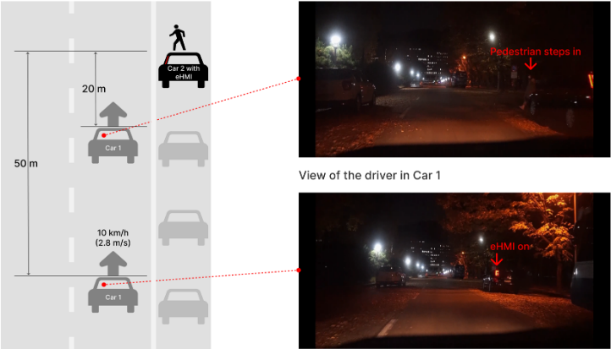
研究方法
本研究提出了一种 eHMI，主要与手动操作车辆（汽车 1）中的其他驾驶员、附近的自动驾驶汽车（汽车 2 + eHMI）以及由于能见度模糊而面临潜在碰撞风险的行人进行通信，如图所示。

Slide 13
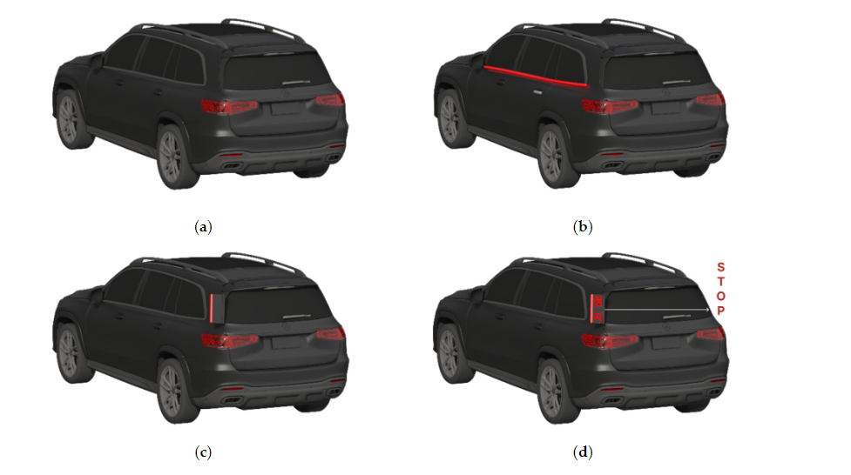
研究方法
人机界面设计
(a)没有eHMI;(b)水平光带;(c)垂直光带;(d)垂直光带加上韩文“STOP”字样

Slide 14
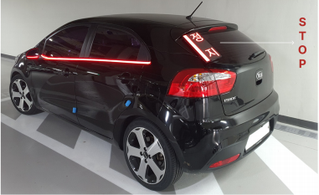
研究方法
角落里安装了一个与后玻璃高度相匹配的 LED 面板。LED面板的显示尺寸为164mm（宽）×320mm（高）。使用分辨率为 64 × 128 像素的 2.5 间距 LED。总共12个像素用作红灯闪烁，其余的用于显示文字。沿着侧面温室区域的底线安装了一条灯带。

Slide 15
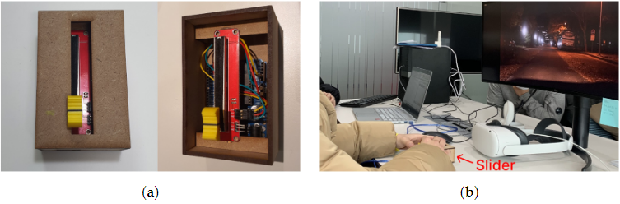
研究方法
测试设置:使用 Arduino Uno 和 Coolterm 1.9.0 版制作了“安全感”滑块
(a)输入装置——连续滑块，用于接收驾驶员对突然行人踩入的反馈;(b)受试者在实验室观看视频时使用滑块
Notes:
使用 Arduino Uno 和 Coolterm 1.9.0 版制作了“安全感”滑块 [。使用此滑块的目的是记录参与者在观看监视器上的视频时如何立即做出反应的数据。使用滑块式输入法以可量化、连续的数据和标准化的方式评估自动驾驶汽车和道路使用者之间的交互。这种细微的差别对应于相反的思维方式——停下来的意愿与安全感。

Slide 16
研究方法
所有参与者以相同的驾驶速度体验完全相同的景色。因此，使用拍摄的视频进行，而不是在我们无法避免不一致的真实情况下进行测试。拍摄的视频时长为25秒。每 10 毫秒收集一次可调电阻数据。
测试时向每位参与者展示了坐在 1 号车内的驾驶员视角的四个视频，其中包含 2 号车的不同情况。参与者从头到尾完整地观看了视频，并随着他们停止意愿程度的变化而移动滑块。显示的四个视频的顺序是随机的。所有参与者每次试验都有足够的时间来使用滑块并根据自己的感觉调整滑块的移动，从0级开始到最大级别5，以便他们能够习惯。当参与者看完所有四个视频后，他们被问及在半结构化访谈中如何看待视频中的信息和对视频中的情况的感受。

Slide 17
研究方法
驾驶员感知响应时间(PRT)被定义为驾驶员感知和响应意外情况所需的时间。
它通常被称为反应时间，可以定义为从驾驶员认识到道路上存在危险的那一刻到驾驶员采取适当行动(例如刹车)的那一刻所经过的时间。
每个视频播放时间从 0 到 25 秒，滑块中的数据从 0 到 5 变化。我们根据从 eHMI 被激活到参与者将滑块移动到他们愿意停止的点（这里指第4级）所花费的时间来推断 PRT。这是基于这样的假设：4 级（在 0-5 的范围内）足够高，足以让他们愿意停止。另一项分析使用了从 eHMI 被激活到参与者将滑块移动到其个人范围内的最大级别（即使她或他的最大级别低于 4）所花费的时间，这让每个参与者主观地评估他们停止的意愿。我们根据四个测试案例（自变量）分析了从滑块达到某个级别（例如第 4 级）或每个最大值（因变量）开始记录意愿停止的时间。

Slide 18
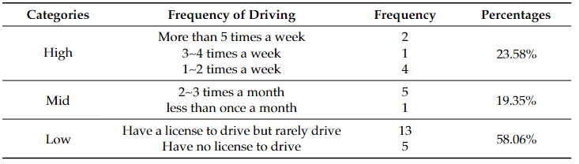
研究方法
共有31人参加了测试，其中女性16人，男性15人，年龄在20 - 31岁之间，平均年龄24.84岁(SD: 2.2375，中位数:25)。参与者是通过大学的电子邮件和个人邀请招募的。26人(83.9%)有驾照，其余5人(16.1%)没有驾照。在预问卷中对被试的驾驶频率进行调查，分为三个层次

Slide 19
第四部分
实验结果分析
PART 04

Slide 20
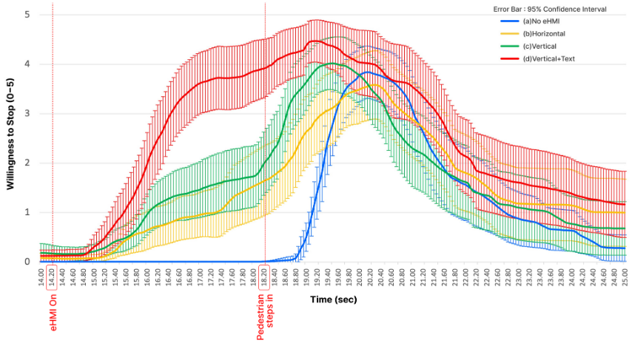
实验结果分析
四个测试用例的停止意愿(从0到5的连续数据日志)
图5显示了从滑块记录的数据。y轴是参与者愿意停止的连续评级。x轴是电影播放后经过的时间。图例根据eHMI设计用不同颜色编码:(a)蓝色为无eHMI， (b)黄色为水平光带，(c)绿色为垂直光带，(d)红色为垂直光带加文本。
第一个“eHMI On”是eHMI被激活的时间。第二个“行人步进”是行人在视频屏幕上实际可见的时间。
Notes:
据观察，在（a）无 eHMI 的情况下，测试参与者的反应仅在行人可见后发生。正如预期的那样，在具有 eHMI 的三个案例中，参与者的反应比案例 (a) 无 eHMI 更快。从数据来看，(d)垂直+文字是在视线被遮挡时让其他驾驶员更快集中注意力的最有效方法。有趣的是，在两种情况（（b）水平和（c）垂直）中，eHMI 是抽象的，与写入“停止”文本时相比，愿意停止的速度明显慢得多（参见红色和蓝色的陡坡）与黄色和绿色的缓坡相比）。为了从上述数据推断驾驶员的感知响应时间 (PRT)，我们比较了参与者达到足够高的停车意愿的速度（在我们的分析中为 4）。另一种方法是比较测试开始后参与者达到最高水平所需的时间。使用这两种方法，得到了类似的结果。

Slide 21
实验结果分析
分析数据的第一种方法是比较测试开始后参与者首次达到 4 所需的时间。因人而异，可能存在差异。例如，有些参与者的最高级别没有高于 4。只有 20 名参与者将滑块提高到 4：（a）无 eHMI，22 名参与者（b）水平，22 名（c）垂直，27 名参与者对于 (d) 垂直 + 文本。换句话说，在没有 eHMI 的情况下，只有 64.5% 的参与者将滑块提高到 4 以上，而在有 eHMI 的情况下，这一比例平均为 78.9%。

Slide 22
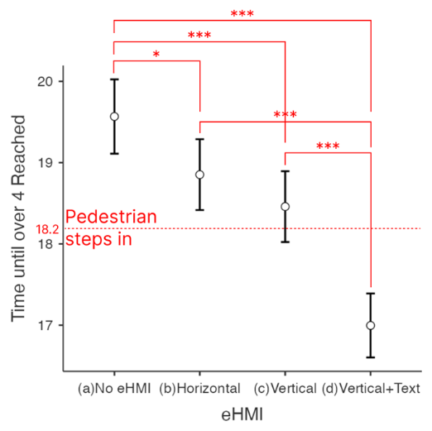
实验结果分析
在(a) 没有eHMI的情况下，平均需要19.6秒才能达到第4级的停止意愿(n = 20)， (b)水平的18.9秒(n = 22)， (c)垂直的18.5秒(n = 22)， (d)垂直+文本的17.0秒(n = 27)
响应时间(s):达到4以上的时间。* p < 0.05， *** p < 0.001

Slide 23
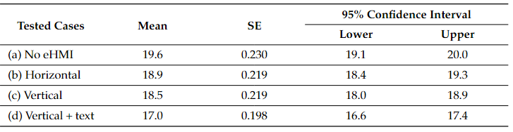
实验结果分析
对停止意愿量表达到4的时间的分析排除了最高分数低于4的参与者的数据。

Slide 24
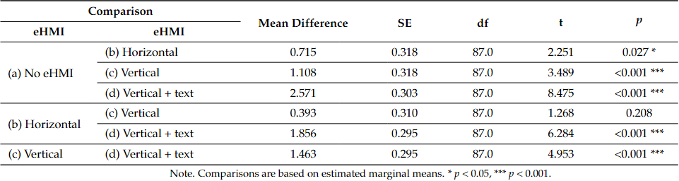
实验结果分析
事后比较如上表所示。在所有情况(b)、(c)和(d)中，达到超过4愿意停止规模的时间都比情况(a)要快，这意味着任何形式的eHMI的存在都是有效的。(d) 垂直 + 文本与所有情况相比达到超过 4 点的意愿明显更快。
Notes:
mean difference平均差
SE标准误差
Df 自由度

Slide 25
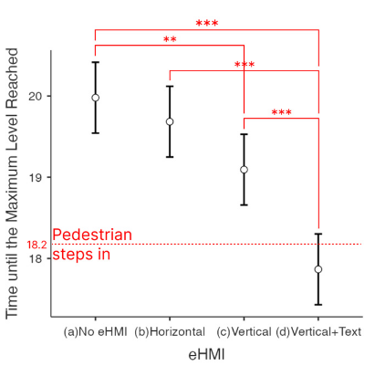
实验结果分析
第二次分析中，比较了达到每个最高水平的平均时间。(a) 无 eHMI 的边际平均值为 20.0 秒，(b) 水平的边际平均值为 19.7 秒，(c) 垂直的边际平均值为 19.1 秒，(d) 垂直 + 文本的边际平均值为 17.9 秒。
响应时间(s):到达最大级别所需的时间。** p < 0.01， ** p < 0.001

Slide 26
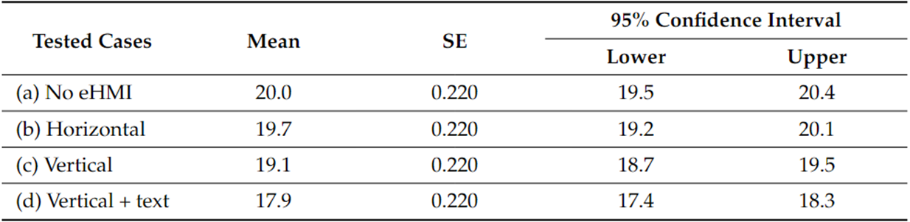
实验结果分析
测试案例达到最大停止意愿水平所需的估计边际时间平均值（秒）
Notes:
Mean平均数
唯一的差异在于两种情况的方差（a）无 eHMI 和（b）水平。比较参与者达到最大停止意愿水平的时间，两种情况之间没有显着差异。在第一次分析中，一直低于 4 的数据被排除在外。因此，似乎第一种分析方法比统计所有数据的其他方法产生了更明显的差异，尽管内部方差很小。

Slide 27
实验结果分析
eHMI的效果
之前的分析证实，与没有 eHMI 的情况相比，eHMI 具有积极的作用。然而，效果大小取决于每个 eHMI 设计的不同。（b）水平、（c）垂直和（d）垂直 + 文本的情况比（a）无 eHMI 情况更快地出现停止意愿。然而，在第二次分析中，当使用达到停止意愿最大水平的时间时，(b) 水平并没有明显快于 (a) 无 eHMI 情况。

Slide 28
实验结果分析
文本效果：
只有案例 (d) 垂直 + 文本的平均值小于 18.2 秒（视频中行人踏入的时刻）。这意味着，虽然水平和垂直光带呈现时的时间比没有eHMI时更快，但感觉需要停止的速度不足以防止碰撞。(c) 垂直与 (d) 垂直 + 文本以及 (b) 水平与 (d) 垂直 + 文本的比较在两项分析中均显著 ( p值< 0.001)，这意味着文本信息的存在导致以更快的反应时间。当垂直 + 文本与无 eHMI 进行比较时，平均差异为 2.571 秒。单独分析达到最大值的时间产生了类似的结果；将垂直 + 文本与无 eHMI 进行比较时，差异为 2.113 秒。

Slide 29
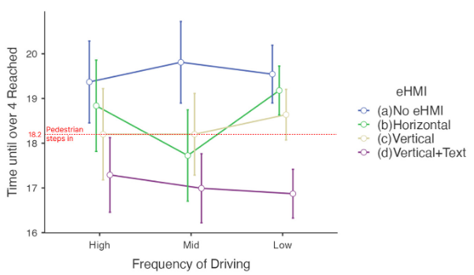
实验结果分析
驾驶频率的影响
不同驾驶频率对eHMI没有交叉影响，但不同驾驶频率的行为差异比较明显
根据驾驶频率，停车意愿达到第 4 级所需的时间

Slide 30
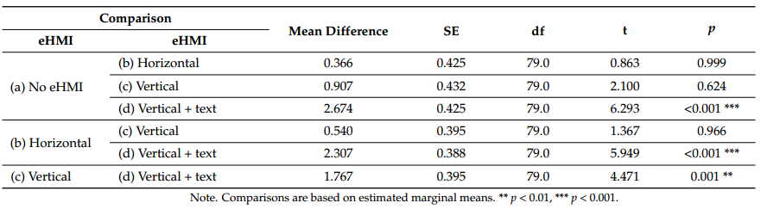
实验结果分析
在驾驶频率较低的组（n =18）中，垂直+文本与其他三种情况的差异均显著。可以说，eHMI上的抽象信息对于不经常开车或没有驾驶执照的人来说更加模糊，最好在eHMI上写上清晰的文字。没有文本的三个 eHMI（无 eHMI、水平和垂直）之间的平均差异比有文本的 eHMI（垂直 + 文本）分别长 2.674、2.307 和 1.767 秒。
事后比较的时间，直到达到低频驾驶组内的停车意愿最大值

Slide 31
第五部分
思考与总结
PART 05

Slide 32
实验结果分析
本文考虑了一种混合情况，其中手动操作的汽车、乱穿马路的人和停放的自动驾驶汽车相互作用。在这个特定的用例中，未来自动驾驶汽车的 eHMI 设计将在提高行人的安全方面发挥关键作用。由于一系列停放或停止的车辆，弱势道路使用者 (VRU) 通常无法看到交通流量，这是致命交通碰撞事故的常见原因。出于同样的原因，驾驶员也看不到从侧面驶来的行人或汽车。根据实验室测试推断，经过测试的 eHMI 显著缩短了手动驾驶汽车驾驶员的感知响应时间 (PRT)。尽管仅限于实验室测试，但研究结果对探索未来自动驾驶汽车在城市环境中发挥的作用具有重要意义。

Slide 33
思考与总结
由于eHMI倾向于应用于更智能的移动，因此如果在完全自动驾驶成为现实之前，在人类驾驶的2至3级自动驾驶车辆中标准化eHMI，预计将更有效地预防事故。

Slide 34
请老师批评指导

